Slide 1

Project 2
Pertemuan 14
Dr. Dedi Trisnawarman

Slide 2
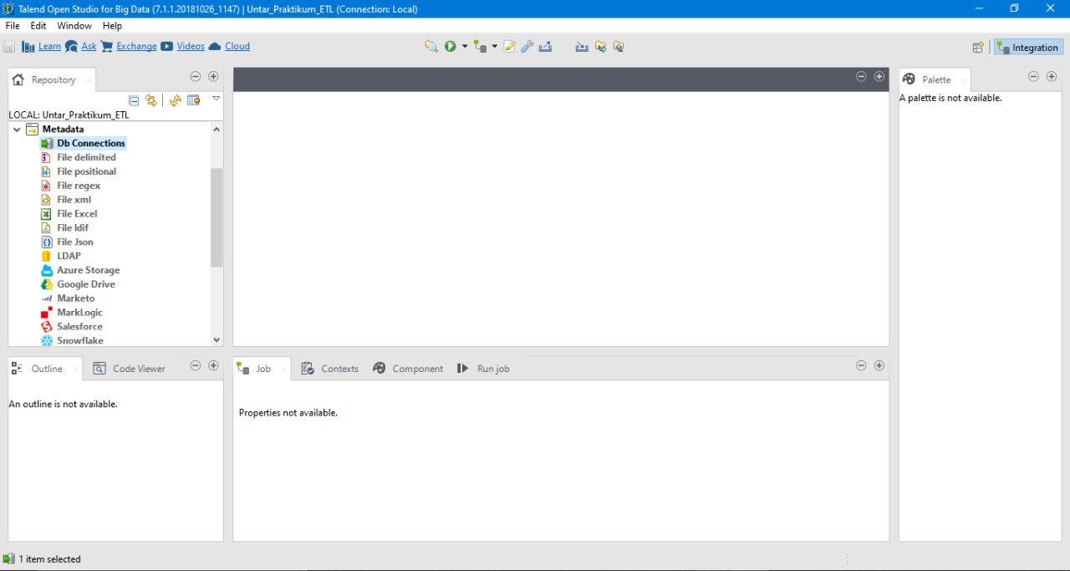
Pengenalan Talend For Bigdata
Tampilan Antar Muka Talend

Slide 3
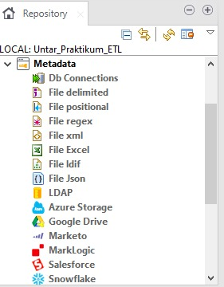
Konfigurasi Meta Data di Talend

Slide 4
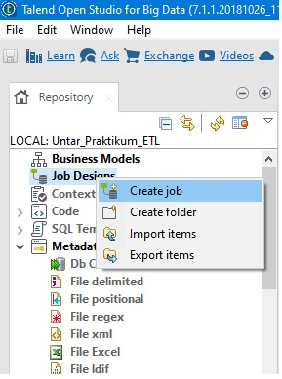
Tampilan Membuat Job di Talend

Slide 5
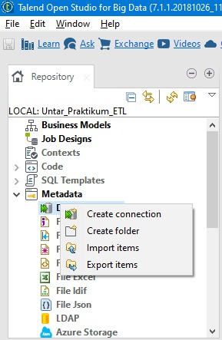
Tampilan Membuat Koneksi di Talend

Slide 6
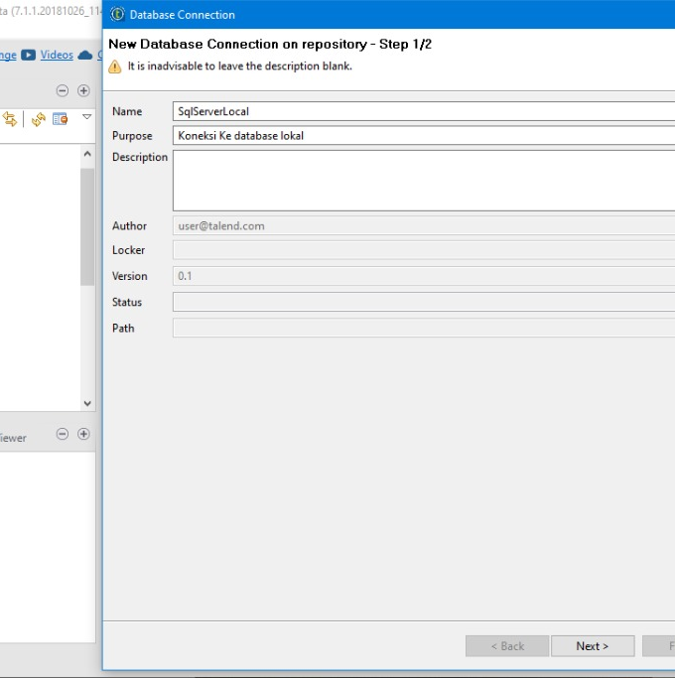
Konfigurasi Koneksi Ke database Sqlserver Lokal

Slide 7
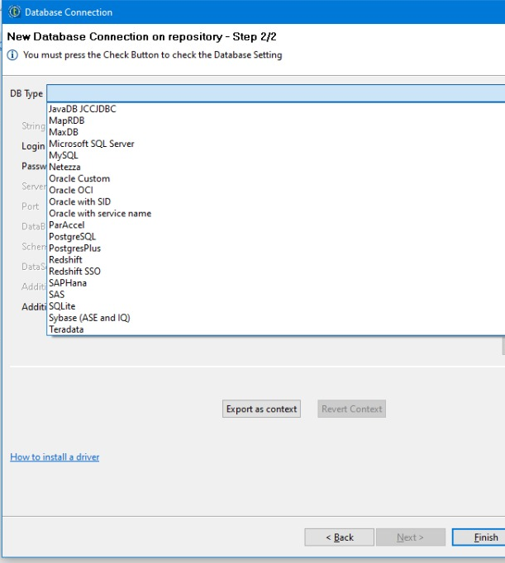
Pilih koneksi Microsoft Sql Server

Slide 8
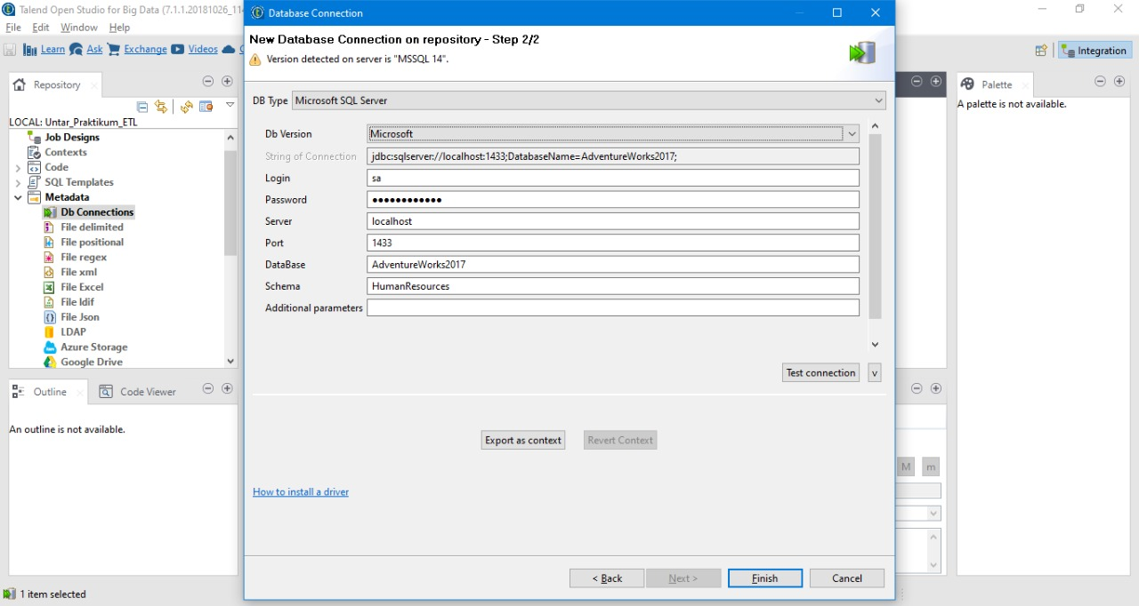
Isi Detail sesuai dengan spesifikasi detail database

Slide 9
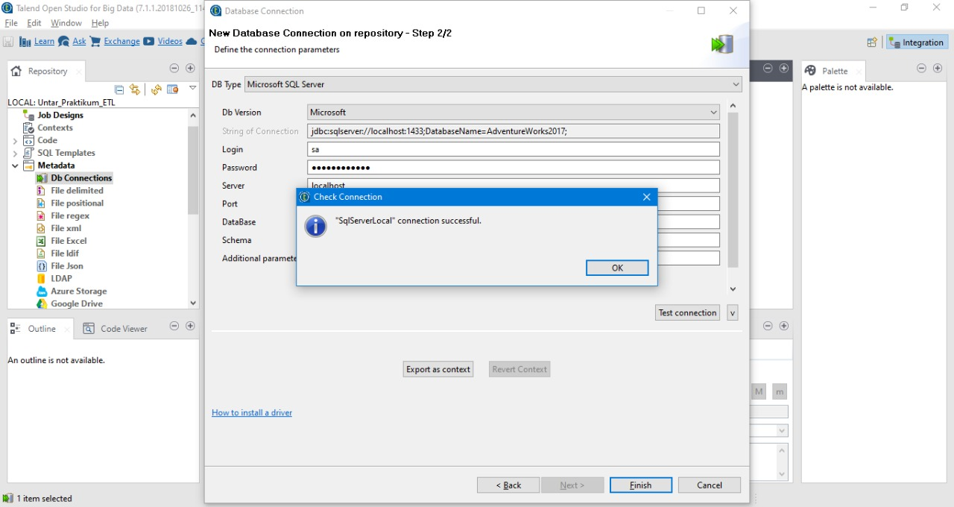
Testing Koneksi SQL Server

Slide 10
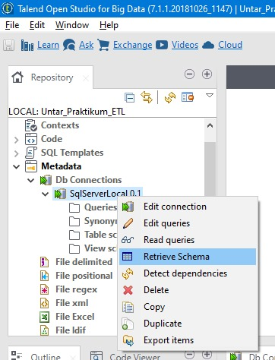
Retrieve schema

Slide 11
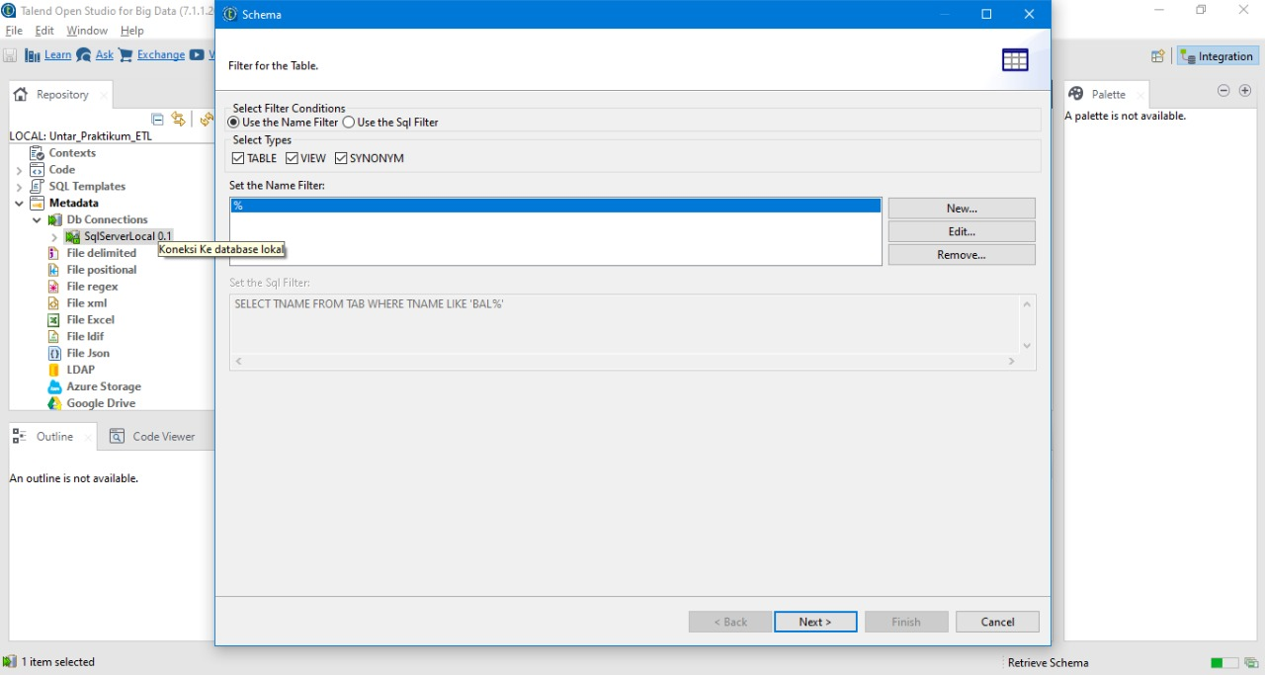
Step 1 retrieve schema

Slide 12
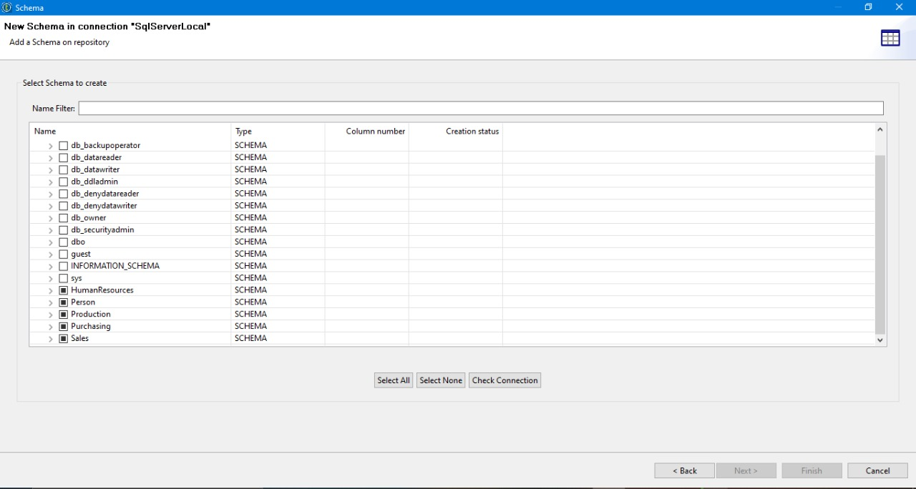
Step 2 retreive schema, pilih schema yang ingin di import

Slide 13
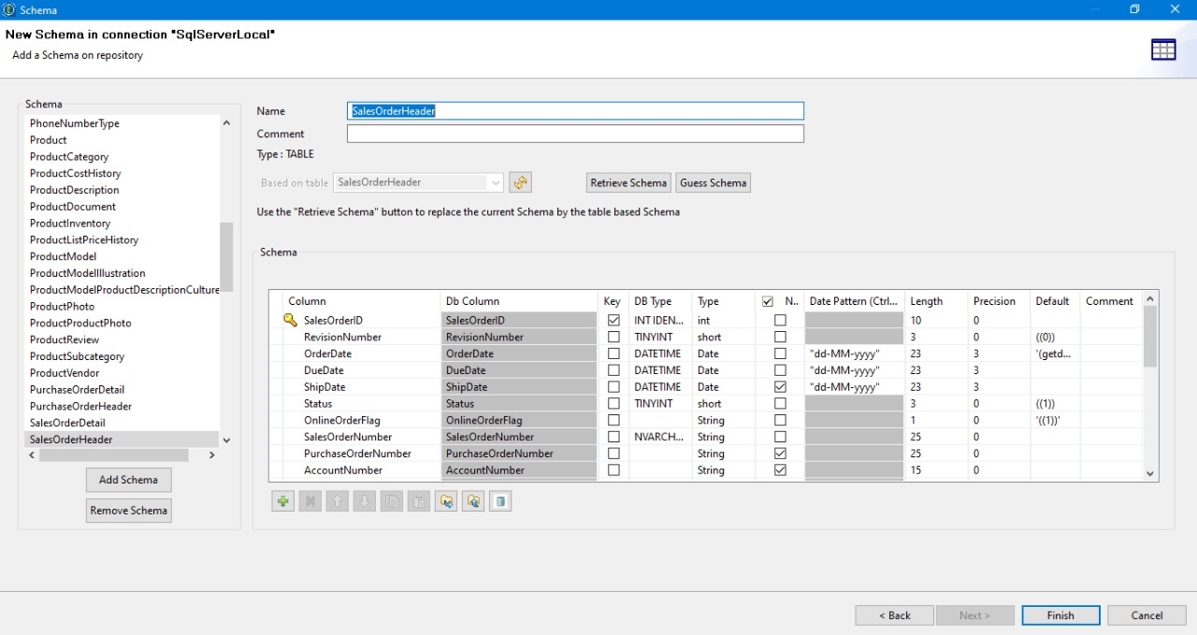
step 3 edit schema meta data jika diperlukan

Slide 14
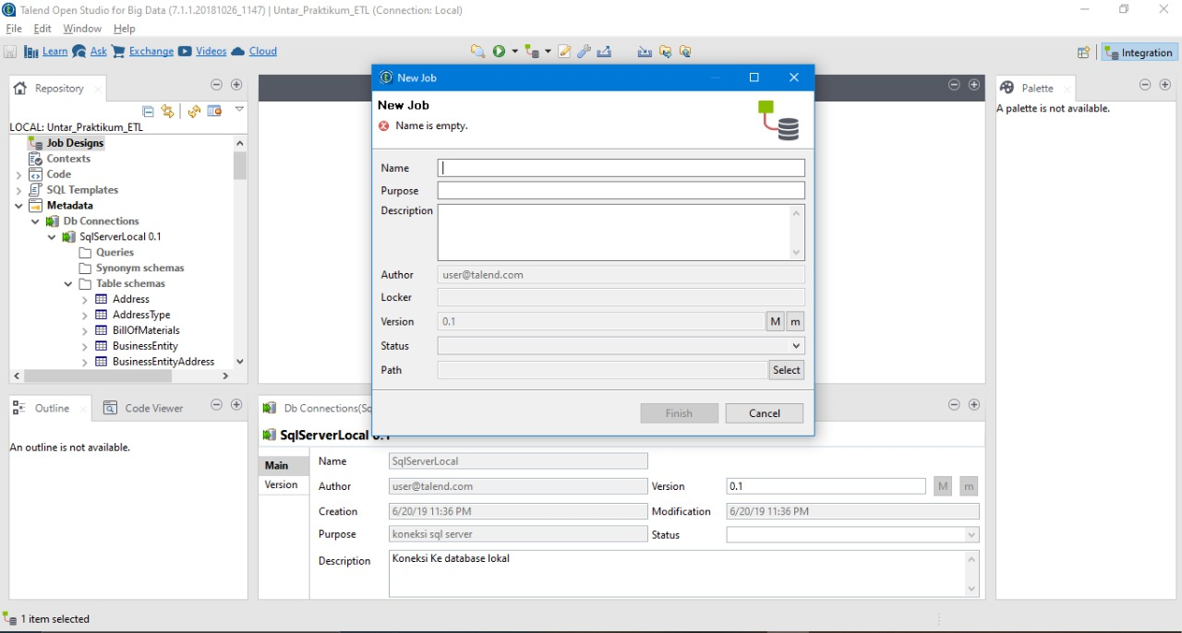
step 1 create job

Slide 15
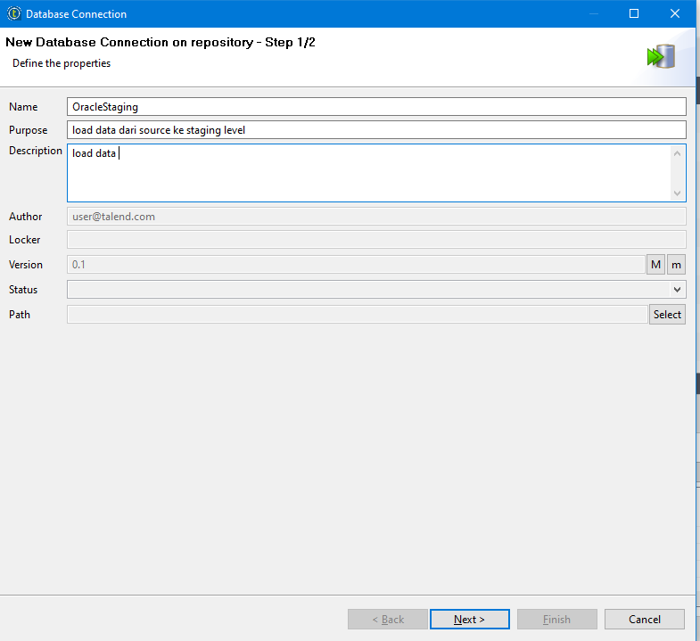
buat koneksi antara source dan staging
Koneksi source sudah di definisikan pada step sebelumnya
Koneksi staging (oracle) :

Slide 16
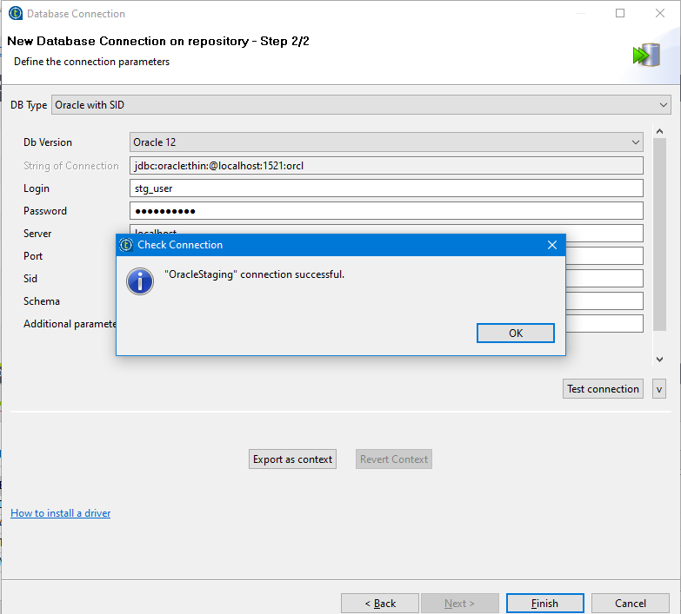
Membuat koneksi ke staging
Pilih db version : Oracle 12c / sesuai dengan versi oracle
Pilih db type : oracle with sid
Isi detail koneksi

Slide 17
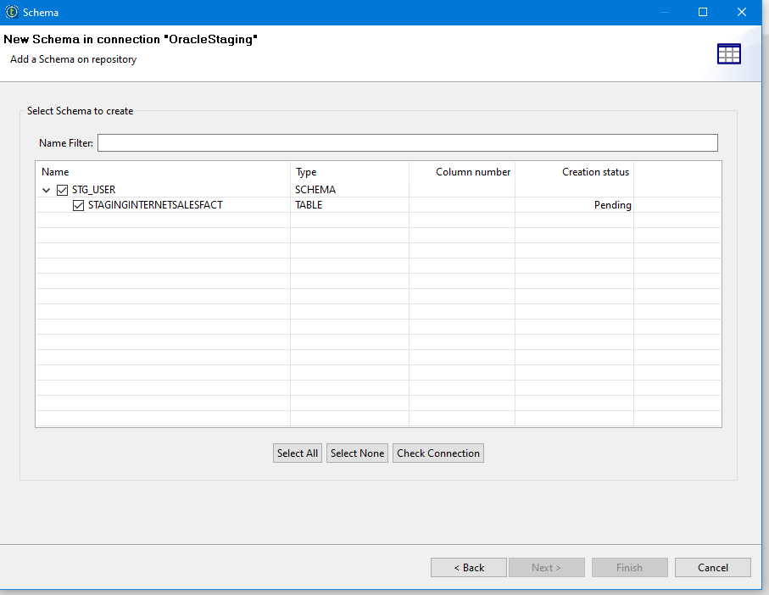
Retrieve schema

Slide 18
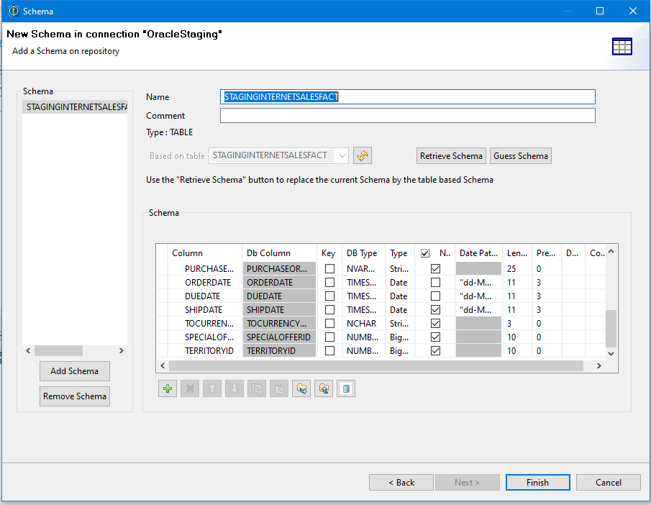
Konfigurasi meta table
Klik finish

